Slide 1

Gebruik antwoordopties Zien!1-16
Om de leerlingen de juiste ondersteuning te kunnen bieden!
Maart 2026

Slide 2

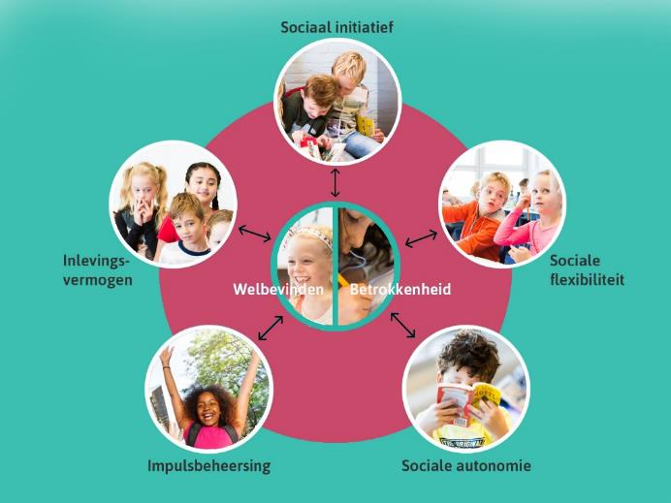
De Zien!bril
Wat laat het kind / de groep zien van pro-sociaal gedrag?

Slide 3
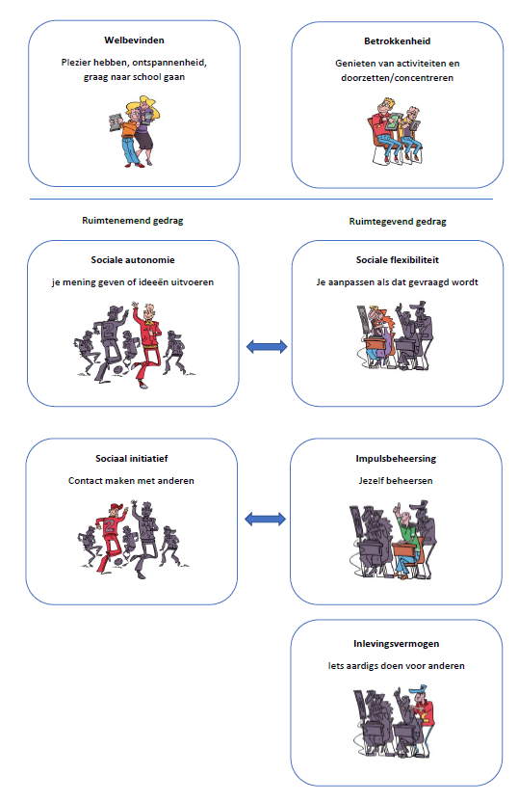
Zien! helpt je om de volgende vragen te beantwoorden:
Wat zijn sterke kanten van de leerling op sociaal-emotioneel gebied?
Ben je tevreden over het huidige sociale functioneren? Hoe bepaal je dat?
Is de leerling zelfstandig genoeg om te kunnen uitstromen naar de VO-school/setting die je passend vindt voor de leerling?
Hoeveel/welke ondersteuning heeft hij nodig?
Wat zijn (mogelijke) ontwikkelpunten? Hoe kun je de sterke kanten benutten bij het werken aan ontwikkelpunten?

Slide 4
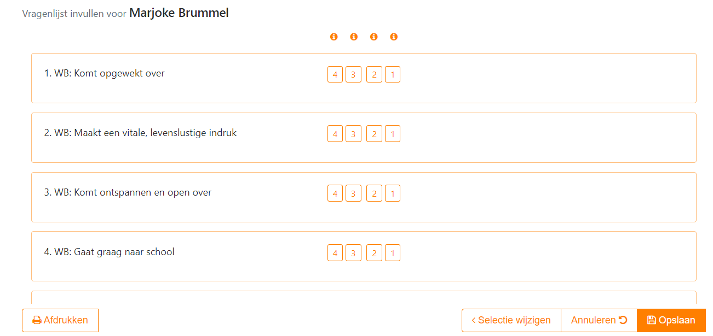
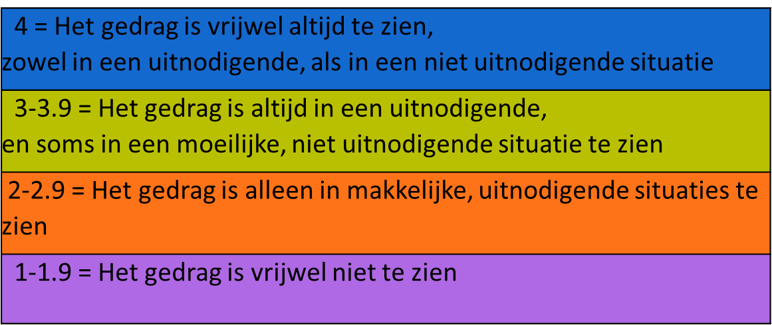
Vrijwel altijd, óok in moeilijke situaties
Soms óok in moeilijke situaties
Alleen in makkelijke, uitnodigende situaties

Slide 5
Score opties
Antwoord | Toelichting
4 | De leerling laat het gedrag vrijwel altijd zien, zowel in een uitnodigende, als in een niet uitnodigende situatie
3 | De leerling laat het gedrag altijd in een uitnodigende, en soms in een moeilijke, niet uitnodigende situatie zien
2 | De leerling laat het gedrag alleen in makkelijke, uitnodigende situaties te zien
1 | De leerling laat het gedrag weinig/vrijwel niet te zien (‘het is nog geen 2’)

Slide 6
Goed invullen: wat betekenen de schaalwaarden?
Score Begeleider Mede leerlingen Activiteiten | Situatie nodigt uit Makkelijke situatie Maak als team concreet, bijvoorbeeld momenten waarop de vertrouwde begeleider ondersteunt of de leiding heeft, medeleerlingen zijn flexibel of nemen juist de leiding (net wat leerling nodig heeft) Activiteiten die de leerling kan / die aansluiten bij interesse | Situatie nodigt niet uit Moeilijke situatie Maak als team concreet, bijvoorbeeld als er geen volwassene sturing/leiding geeft, als medeleerlingen weinig rekening houden met wensen en mogelijkheden van de leerling Als het een nieuwe activiteit is / iets is wat de leerling moeilijk vindt
4 | Vrijwel altijd | Vrijwel altijd +
3 | Vrijwel altijd | Soms +/-
2 | Vrijwel altijd | Vrijwel niet -
1 | Vrijwel niet | Vrijwel niet
Notes:
Laat een leerling het gedrag niet zien, dan kies je een score 1.

Slide 7
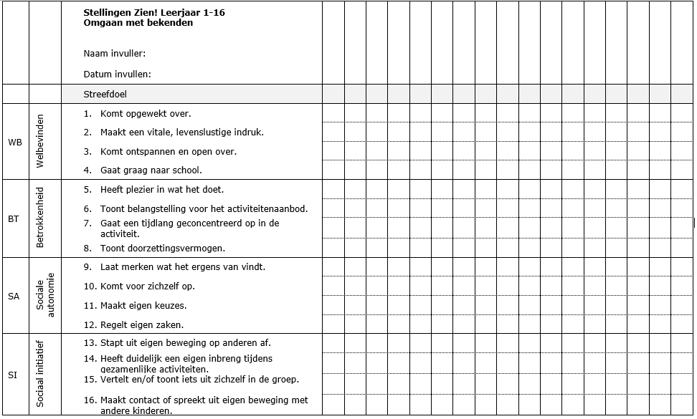

Slide 8
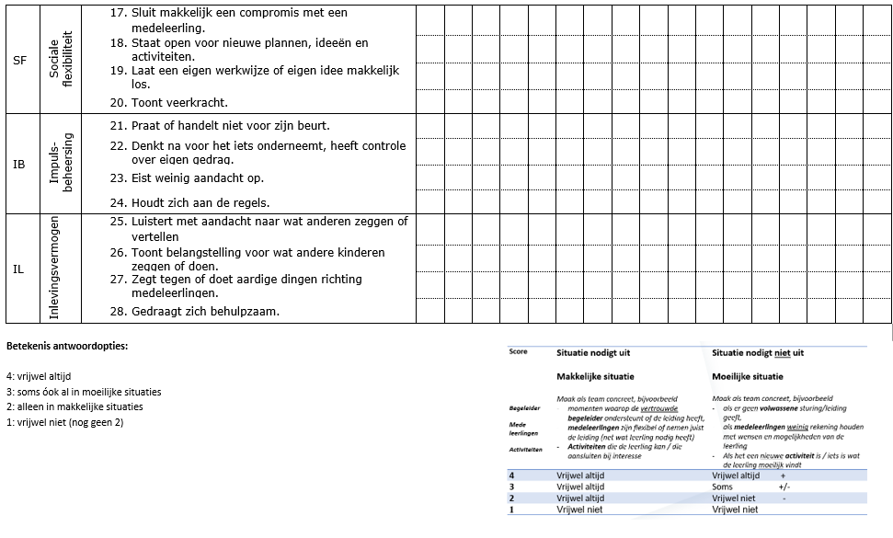

Slide 9
SO gedrag/sbo
Het niveau van uitstroombestemming wordt meestal voor een groot deel bepaald door het IQ en de didactische vorderingen. Daarnaast kan het zijn dat belemmerende factoren (bijvoorbeeld op gedragsgebied) ondanks gerichte, langdurige interventies zo’n grote invloed hebben op het cognitief functioneren, dat die leiden tot een lager niveau van functioneren.
De volgende indeling gaat vooral over de setting/hoeveelheid ondersteuning die de leerling nodig heeft om cognitief de capaciteiten die hij heeft optimaal te kunnen benutten.

Slide 10
Uitstroombestemming | Functioneren op de Zien!aspecten
Regulier VO VMBO en hoger | Minimaal soms in niet uitnodigende situaties (3)
Regulier VO + (‘lwoo’) / praktijkonderwijs | Minimaal af en toe in niet uitnodigende situaties (2,5)
VSO (alle niveaus) | Bij voorkeur minimaal in uitnodigende situaties (2)
Dit zijn richtlijnen, die je handelingsgericht gebruikt. Geen vaste normen!
Bij kleuters wordt vaak een lager streefdoel gesteld (bijvoorbeeld ‘2’)
In de middenbouw van het SO signaleer je al of leerlingen lager dan het streefniveau scoren. Je gaat dan gerichte interventies kiezen en uitvoeren om te kijken of je de leerling zelfstandiger kunt maken.
Je gaat pas een uitstroombestemming naar beneden bijstellen als je minimaal 1,5 jaar (3 planperiodes) gerichte interventies hebt gekozen én goed uitgevoerd, waarna je constateerde dat het niet genoeg effect had om de gekozen uitstroombestemming te behalen. En ook als je een uitstroombestemming naar beneden bijstelt, blijf je alert of er dingen in bijvoorbeeld de omstandigheden veranderen, waardoor het misschien toch mogelijk wordt om meer zelfstandigheid van de leerling te vragen. Je blijft ambitieus.
Wanneer in het laatste jaar blijkt dat een leerling ondanks meerdere jaren gerichte interventies (te) weinig groei heeft laten zien, en afhankelijk blijft van ondersteuning, kijk je hoe een leerling zo goed mogelijk overdraagt aan de volgende school / werkomgeving (al dan niet dagbesteding). Als de ondersteuning gewaarborgd wordt, kun je een leerling vaak wel naar een hoger uitstroomniveau laten gaan, ook al heeft hij/zij meer ondersteuning nodig op sociaal-emotioneel gebied.

Slide 11
Uitstroombestemming | Functioneren op het gebied van welbevinden en betrokkenheid | Functioneren op het gebied van sociale vaardigheden | Ondersteuning die geboden kan/zal worden
Regulier VO VMBO en hoger | Minimaal soms in niet uitnodigende situaties (3) | Minimaal soms in niet uitnodigende situaties (3) (in ieder geval op de ruimtegevende vaardigheden) | Weinig mogelijkheden voor ondersteuning op sociaal-emotioneel gebied. Leerling moet zelfstandig kunnen functioneren in een klas van minimaal 25 leerlingen. Vrijwel iedere les een andere docent. Tussen de lessen door vrijwel geen toezicht, aan/bijsturing. Eventueel met lage frequentie begeleidingsgesprekken mogelijk.
Regulier VO met lwoo of extra ondersteuning / praktijkonderwijs | Minimaal af en toe in niet uitnodigende situaties (2,5) | Minimaal af en toe in niet uitnodigende (2,5) (in ieder geval op de ruimtegevende vaardigheden) | Docenten zijn alert op sociaal-emotionele zorgvragen. Indien nodig kan er direct aan/bijsturing plaatsvinden binnen de groep. Leerling moet kunnen functioneren in een groep van 15 leerlingen. Er zijn verschillende docenten, maar er is goede afstemming onderling.
VSO (alle niveaus) | Bij voorkeur minimaal in uitnodigende situaties (2) | Bij voorkeur minimaal in uitnodigende situaties (2) | Docenten zijn alert op sociaal-emotionele zorgvragen. Indien nodig kan er direct aan/bijsturing plaatsvinden binnen de groep én individueel Er zijn veel mogelijkheden dat de leerling individueel werkt en er is een prikkelarme werkplek beschikbaar. Er zijn weinig verschillende docenten, en er is goede afstemming onderling.

Slide 12
Uitstroombestemming | Functioneren op de Zien!aspecten
Regulier VO VMBO en hoger | Minimaal soms in niet uitnodigende situaties (3)
Regulier VO + (‘lwoo’) / praktijkonderwijs | Minimaal af en toe in niet uitnodigende situaties (2,5)
VSO (alle niveaus) | Bij voorkeur minimaal in uitnodigende situaties (2)
Dit zijn richtlijnen, die je handelingsgericht gebruikt. Geen vaste normen!
Bij kleuters wordt vaak een lager streefdoel gesteld (bijvoorbeeld ‘2’)
In de middenbouw van het SO signaleer je al of leerlingen lager dan het streefniveau scoren. Je gaat dan gerichte interventies kiezen en uitvoeren om te kijken of je de leerling zelfstandiger kunt maken.
Je gaat pas een uitstroombestemming naar beneden bijstellen als je minimaal 1,5 jaar (3 planperiodes) gerichte interventies hebt gekozen én goed uitgevoerd, waarna je constateerde dat het niet genoeg effect had om de gekozen uitstroombestemming te behalen. En ook als je een uitstroombestemming naar beneden bijstelt, blijf je alert of er dingen in bijvoorbeeld de omstandigheden veranderen, waardoor het misschien toch mogelijk wordt om meer zelfstandigheid van de leerling te vragen. Je blijft ambitieus.
Wanneer in het laatste jaar blijkt dat een leerling ondanks meerdere jaren gerichte interventies (te) weinig groei heeft laten zien, en afhankelijk blijft van ondersteuning, kijk je hoe een leerling zo goed mogelijk overdraagt aan de volgende school / werkomgeving (al dan niet dagbesteding). Als de ondersteuning gewaarborgd wordt, kun je een leerling vaak wel naar een hoger uitstroomniveau laten gaan, ook al heeft hij/zij meer ondersteuning nodig op sociaal-emotioneel gebied.

Slide 13
Zien! helpt je om de volgende vragen te beantwoorden:
Wat zijn sterke kanten van de leerling op sociaal-emotioneel gebied?
Ben je tevreden over het huidige sociale functioneren? Hoe bepaal je dat?
Is de leerling zelfstandig genoeg om te kunnen uitstromen naar de VO-school/setting die je passend vindt voor de leerling?
Hoeveel/welke ondersteuning heeft hij nodig?
Wat zijn (mogelijke) ontwikkelpunten? Hoe kun je de sterke kanten benutten bij het werken aan ontwikkelpunten?

Slide 14
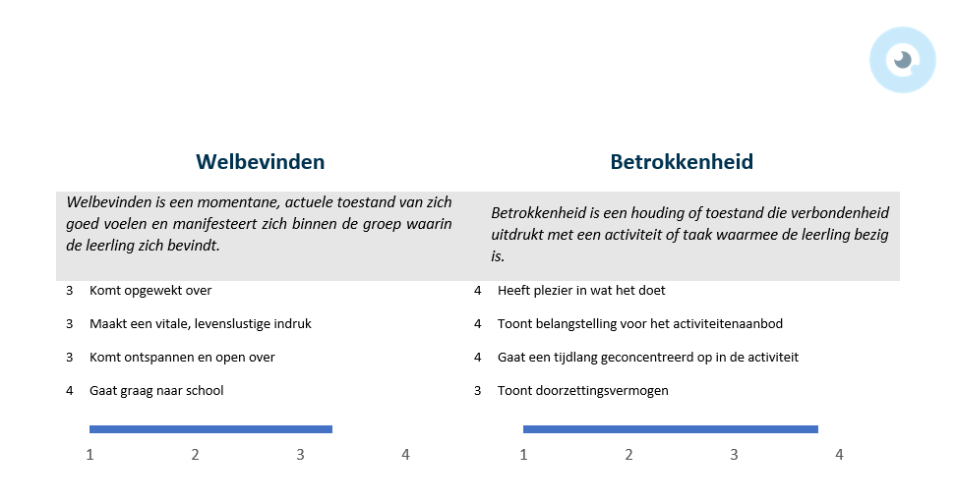

Slide 15
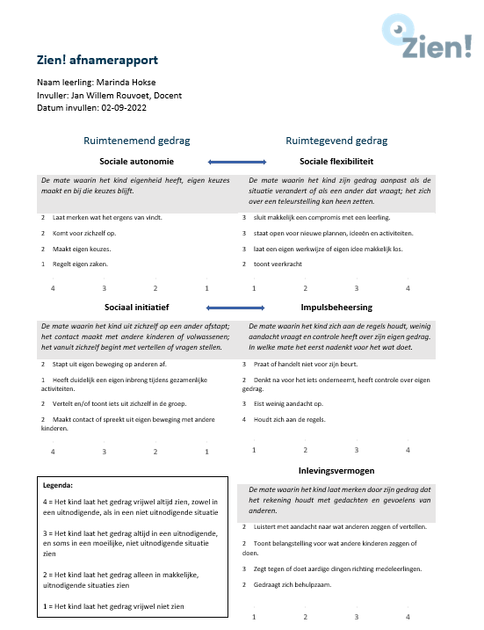
Rapportage van leerkracht- én leerlinglijst

Slide 16
Toelichting voor ouders
Lr 5-7
Alleen als je goed genoeg in je vel zit (welbevinden) en je geniet van de activiteiten die worden aangeboden (betrokkenheid), kun je leren en ontwikkelen.
We vinden het daarom belangrijk om hier de leerlingen in te ondersteunen en regelmatig te kijken of we dit genoeg terugzien. Als we (te) weinig welbevinden of betrokkenheid zien, dan gaan we met uw kind en met u in gesprek en gaan we dingen aanpassen om uw kind te helpen.
Sociale vaardigheden zijn nodig om te kunnen omgaan met leeftijdgenoten en volwassenen. Je leert deze vaardigheden door voorbeelden te zien, te oefenen en feedback te krijgen.
Het is het fijnste als iemand ongeveer evenveel ruimte kan nemen voor zichzelf als ook ruimte kan geven aan anderen. Er is balans tussen ruimtenemend en ruimtegevend gedrag. Dan vinden mensen in de omgeving het gedrag van iemand fijn. In de afbeelding hiernaast ziet u welke vaardigheden dat het om gaat.
Op school oefenen we veel met deze vaardigheden. Zowel in makkelijke als in moeilijke situaties. We kijken hoe zelfstandig uw kind al deze vaardigheden al inzet in de praktijk en of het gedrag in balans is. Als uw kind dat aankan, vragen we ook aan uw kind zelf hoe goed hij deze vaardigheden al beheerst en waar hij nog beter in wil worden. We helpen uw kind om hier mee te blijven oefenen.
Hoe zelfstandig uw kind is in het omgaan met andere mensen, bepaalt voor een groot deel wat voor ondersteuning uw kind op het vervolgonderwijs nodig heeft. Het is in de praktijk minstens zo belangrijk dan hoe goed uw kind kan lezen of rekenen. Daarom dat we hier zoveel aandacht aan besteden en dat we ook elk jaar met u bespreken of het sociaal functioneren van uw kind past bij de uitstroom waar we naar toe werken met elkaar, of dat extra ondersteuning nodig is.

Slide 17
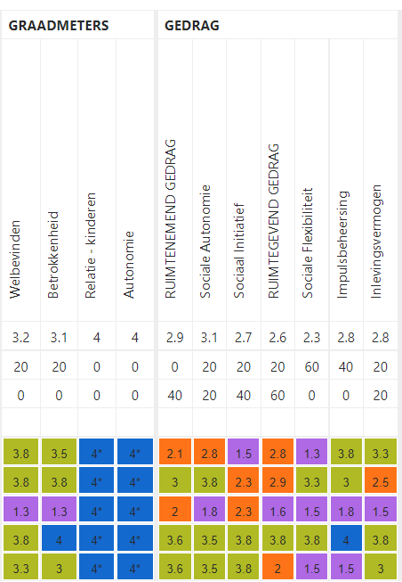
Wat is het belang van goed gebruik score-opties?
Geeft je inzicht in de ondersteuningsvraag van de leerlingen:
Waar ga je compenseren?
Wanneer kun je activeren/doelen kiezen?
Waar ligt de zone van naaste ontwikkeling? In wat voor situaties ga je oefenen?
Onderbouwing voor het OPP
Richting ouders
Richting samenwerkingsverband
Richting de volgende school

Slide 18
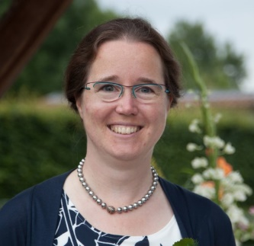
“Als je weet waar je op moet letten, kun je het Zien!”
Meer weten?
Drs. B. (Bertine) Haverhals
Orthopedagoog, onderwijsadviseur, teamleider
0182-540384
b.haverhals@gouwe-academie.nl

